Slide 1

AStitch
Enabling a New Multi-dimensional Optimization Space
for Memory-Intensive ML Training and Inference on Modern
SIMT Architectures
阮庭峰
2022.11.30

Slide 2
AStitch通过编译优化的手段来自动化地提高机器学习任务的执行效率, 提出了一种大粒度计算融合(stitching)的编译优化手段，通过计算图的依赖关系特性、GPU多层次存储架构上的数据局部性、以及不同数据尺寸之下的线程并发性等三个方面的联合考虑，自动化地为大粒度的复杂访存密集算子子图生成高效的GPU代码，从而大幅减少GPU kernel调用及框架层算子调度的额外开销，避免了不必要的重复计算。大幅减少片外访存的同时，可适配各种数据尺寸以得到最佳并行效率。对比XLA，AStitch最高可以取得2.73倍的性能加速。
出自：https://zhuanlan.zhihu.com/p/475898491

Slide 3
Abstract
当前访存密集型计算(memory-intensive computation)是影响 ML Models 性能的重要因素，并带来了巨大的挑战。
不能完成高效的funsion，只能退而求其次
保留冗余计算，实现开销很大的fusion
element level和operator level
复杂的两层依赖关系和jit需求
不fusion，浪费大量的kernel完成计算
Supporting
text here.
当前的ML
优化编译器
不规则的tensor
(shape不一)
难以在硬件上实现并行

Slide 4
Abstract
为了应对上述挑战，ASitich 被提出
系统抽象化了四种operator-stitching策略，同时考虑了多个维度的优化目标
处理层次化data reuse的复杂计算图
通过adaptive thread mapping应对不同的tensor shape
效果：与最先进的 Google XLA 解决方案相比，AStitch最高可以取得2.73倍的性能加速。部署到一个上千GPU的集群上，每周可以从7000多个tasks中节省了大约20000GPU时。

Slide 5
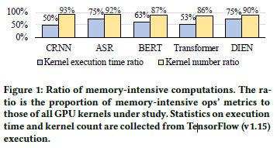
1
Introduce
访存密集型算子越来越影响Model的性能瓶颈
这些算子的时间绝大部分花在访存上，他们大部分是Element-Wise算子，例如 Reduce(规约运算)、Element-Wise Sum等
访存密集型算子
深度学习算子
访存密集型运算占kernel执行时间和使用kernel数目占比大幅高于计算密集型运算
新硬件的算力提升速度高于访存带宽提升速让算力有了急剧的提升
这些算子的时间绝大部分花在计算上，如GEMM、CONV等
计算密集型算子

Slide 6
1
Introduce
访存密集型算子带来的性能开销主要在于
密集的片外访存
CPU-GPU上下文切换
高额的框架调度开销（大量的kernel需要被launche和execute）
访存密集型算子
优化中遇见新挑战
complex two-level dependencies
combined with just-in-time demand
irregular tensor shapes
Fusion 困难
Poor parallelism
AStitch提供了JIT-based joint optimization of dependency characteristics, memory hierarchy (locality) and parallelism

Slide 7
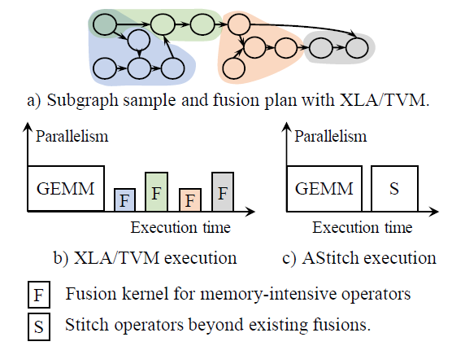
1
Introduce
AStitch技术要点：
1.hierarchical data reuse technique：用来处理two-level dependencies，增大fusion的范围，避免要么保留冗余计算要么不fusion的困境
2.adaptive thread mapping technique：用来处理不同的tensor shape，提高并行性和硬件利用率
3.several key design obervations：利用它们设计了一个自动化编译器
访存密集型算子
stitching代表了作者提出的这种更高级的fusion技术，可以理解为 算子通过层次化的存储媒介“缝合”在一起，直观上看比以往的fusion有更大的fusion范围。

Slide 8
1
Introduce
该文章完成了以下工作：
揭示了访存密集型算子在非CV模型中也对性能有较大的影响
处理了低效的fusion和不规则tensor形状输入的问题
第一份全面研究如何从dependency characteristics, memory hierarchy和parallelism方面，联合优化访存密集型计算的工作
AStitch的技术是通用的，可以适用于其它ML框架或编译器，并且和任意版本的TensorFlow兼容
访存密集型算子

Slide 9
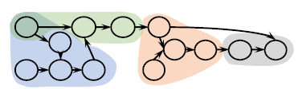
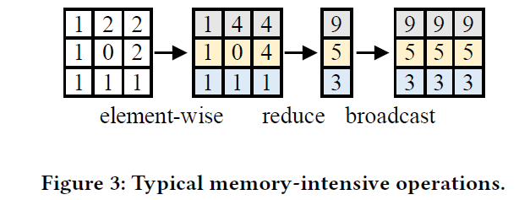
2
Background and Current Challenges
2.1 Essential Memory-Intensive Ops in Current Models
计算图以计算密集型算子为界，形成大量子图
→子图由存储密集型算子构成
在访存密集型的算子里，有两种算子占了主体：element-wise和reduce
reduce和broadcast在计算图中的高频应用
→算子间的tensor形状已经变得越来越多样化

Slide 10
2
Background and Current Challenges
2.2 Memory-Intensive Op Fusion
One of the most fundamental factors of fusion is code generation ability. ML compilers often make fusion decisions (e.g., pattern matching process in some studies) according to whether they can generate efficient code.
TVM和XLA能如何fuse，取决于提前设定的patterns！
但简单地在工程上增加pattern并不能解决访存密集型算子的优化问题

Slide 11
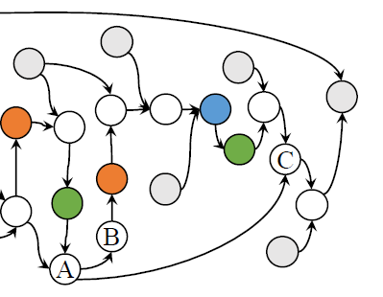
2
Background and Current Challenges
2.3 Major Limitations of the State-Of-The-Arts
Challenge I: Complex Two-Level Dependencies Combined With Just-In-Time Demand Exacerbates Training/Inference Inefficiency.
消费者处理的每个element和生产者生产的每个element之间的依赖关系
右图中Broadcast算子会生成一对多的数据依赖关系
Element-level
子图的网络拓扑结构，描述了子图中算子间的依赖关系
右图中的B和C 需要 A的输出 作为输入
Operator-level

Slide 12
2
Background and Current Challenges
2.3 Major Limitations of the State-Of-The-Arts
难Fusion：Element-level
主要是两种pattern不好fuse：
reduce ops with its consumers costly
element-wise ops followed by broadcast ops
→ reduce和 broadcast的频繁导使用导致有很多一对多的依赖关系
当前ML compiler框架应对这两种pattern的困境：
Fuse? Heavy redundant computation
Skipping fusion? More kernels are generated for execution

Slide 13
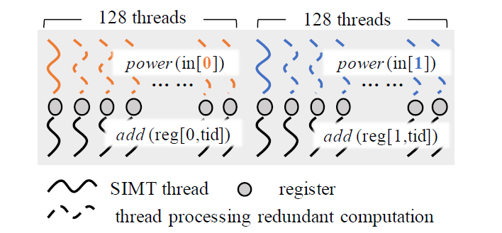
2
Background and Current Challenges
2.3 Major Limitations of the State-Of-The-Arts
手工优化 ✔
编译器实现 ×
（编译器在生成代码时难以决定内存层级的配置）
难Fusion：Element-level
困境：Fuse? Heavy redundant computation
对这两种pattern中的op进行fuse，XLA和TVM都是使用寄存器传递中间结果，并不会在线程之间使用shared memory进行通信，只能通过不断的冗余计算来保证后续计算的进行。
上图左侧，power(in[0])会重复计算128次

Slide 14
2
Background and Current Challenges
2.3 Major Limitations of the State-Of-The-Arts
难Fusion：Element-level
困境：Skipping fusion? More kernels are generated for execution
对于这两种pattern，很多情况下TVM和XLA都放弃fusion。
例如：对于Transformer模型，XLA分配给访存密集型运算的kernel数是分配给计算密集型的3倍。
理想情况下，经过fusion后，计算密集型kernel数目和存储密集型kernel的数目应该接近。

Slide 15
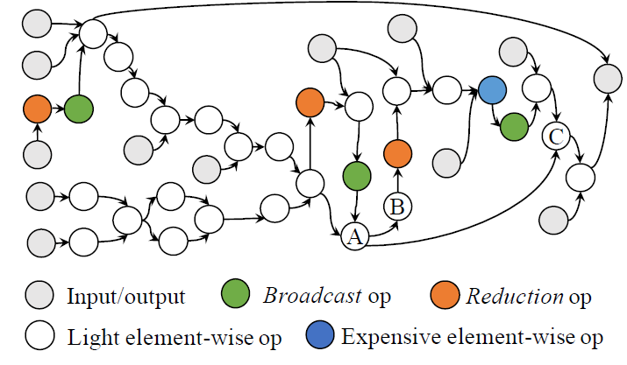
2
Background and Current Challenges
2.3 Major Limitations of the State-Of-The-Arts
难Fusion：Operator-level
一对多的依赖关系 → 一个op是多个op的producer
在左图中，fusion后：
B和C会被分到不同的kernel，而A会inline到这两个kernel中，这样就重复计算了A的输出值。
→ 产生冗余计算

Slide 16
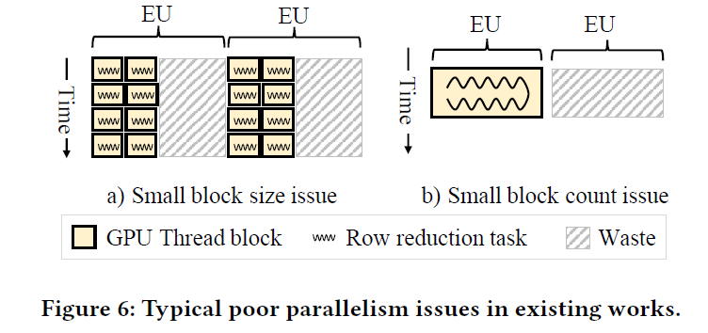
2
Background and Current Challenges
2.3 Major Limitations of the State-Of-The-Arts
Challenge II: Irregular Tensor Shapes in Real-World Production Workloads.
手工kernel fusion只能静态地优化固定计算
需要提前知道tensor shape
固定地并行划分策略注定是难以适用于复杂场景的，导致较差的并行表现
ML模型类型丰富
变种繁多
即时编译(jit)
编译器缺乏adaptive design
左图中：
图a是线程块较小时，每个EU未满载，图b是线程块较少，大量EU未使用，这都会导致严重的硬件利用率不足。
（太大或太小、太多或太少都不好）

Slide 17
3
KEY DESIGN METHODOLOGY
破局之法 —— AStitch
1.系统抽象化了四种operator-stitching策略，同时考虑了多个维度的优化目标
处理层次化data reuse的复杂计算图
通过adaptive thread mapping应对不同的tensor shape
代码生成需要协同考虑硬件存储层次和并行度
Operator-stitching 策略
Challenge I: complex two-level dependencies(with jit)
Challenge II: irregular tensor shapes
Fusion 困难
Poor parallelism
hierarchical data reuse
adaptive thread mapping

Slide 18
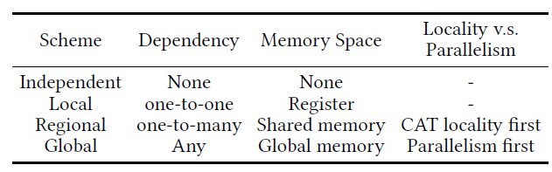
3
KEY DESIGN METHODOLOGY
3.1 Operator-Stitching Scheme Abstraction
代码生成需要协同考虑硬件存储层次和并行度
Operator-stitching 策略
TVM、XLA所支持的是Local策略，只支持通过寄存器传递数据，算子的并行策略被分开来考虑。一些Fusion工作可以支持Independent策略。
AStitch拓展了fusion的优化空间，Regional策略将数据存储在shared memory中，支持GPU thread block locality，Global策略将数据存储在global memory中，支持全局的locality。
AStitch通过算子的一些特征来平衡locality和parallelism（或者说选择Regional或者Global）。

Slide 19
3
KEY DESIGN METHODOLOGY
3.2 Hierarchical Data Reuse Illustration
Challenge I: complex two-level dependencies(with jit)
Fusion 困难
hierarchical data reuse
- 层次化的date reuses如何重用？（两级重用对应两级依赖）
Element-level data reuse：对于one-to-many element-level dependencies，对于每个数据，producer只生成一次，然后将结果放在shared/global memory buffer供consumers使用。
Operator-level data reuse：对于one-to-many operator-level dependencies，ASitich只会执行producer op一次，并将其结果缓存，供consumers使用。

Slide 20
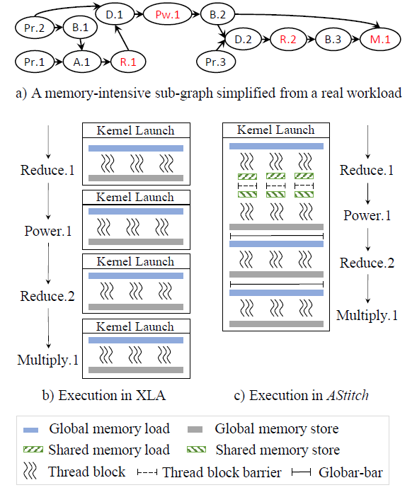
3
KEY DESIGN METHODOLOGY
3.2 Hierarchical Data Reuse Illustration
Challenge I: complex two-level dependencies(with jit)
Fusion 困难
hierarchical data reuse
- fusion生成怎样的kernel？
右图对比了XLA和AStitch进行fusion后生成的kernel：
XLA生成了4个kernel。
AStitch通过fine-grained data management和multi-level thread barriers消除了 3 次内核launch，从而减少了 CPU-GPU 上下文切换和框架调度开销，只生成了1一个kernel（kernel内有额外的lightweight thread barriers）。
选用的stitching策略：reduce.1 用Regional ，power.1 和 reduce.2 用Global，multiply.1 用Independent，以及op用Local。

Slide 21
3
KEY DESIGN METHODOLOGY
3.2 Hierarchical Data Reuse Illustration
Challenge I: complex two-level dependencies(with jit)
Fusion 困难
hierarchical data reuse
- Global 策略的条件（Global Barrier）
Global策略的实现需要设定一个Global Barrier：
GPU thread block总数量 不大于 每wave可以在GPU上同时执行的最大数量，不然就导致active线程块和inactive线程块产生dead-lock。
而且Global策略需要GPU kernel所有线程全局同步，会将kernel调用之间的implicit global thread barriers内联(inline)到单个kernel中（可以理解为：将kernel之间的隐式同步给inline到kernel内部）。

Slide 22
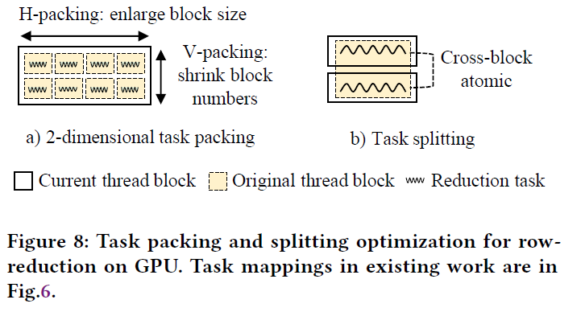
3
KEY DESIGN METHODOLOGY
3.3 Adaptive Thread Mapping
Challenge II: irregular tensor shapes
Poor parallelism
adaptive thread mapping
shape-aware的并行代码生成：基于SIMT架构，
合并小的（Task Packing）thread block，
拆分大的（Task Splitting）thread block，
以得到合适的CUDA thread block大小和数量。
拆分大的
合并小的

Slide 23
4
COMPILER DESIGN AND OPTIMIZATIONS
穷举每个算子的stitching策略和并行策略是不现实的。
一个关键 obersavation：AStitch only needs to determine the stitching scheme and the corresponding thread mapping for several key operators, and these will propagate to all the other operators in the subgraph.
先分组解决局部代码生成，再聚合生成全局代码。

Slide 24
4
COMPILER DESIGN AND OPTIMIZATIONS
4.1 Stitching Scope Identification
初始：用BFS算法找到访存密集型操作构成的子图，用stitch op代替表示子图。
遍历：遍历所有初始的stitch op，把没有data dependency的stitch op进一步合并构成更大的op，来扩大stitching scope。（需要保证不形成cyclic dependence ）
最后：每个stitch op被编译为一个CUDA kernel。

Slide 25
4
COMPILER DESIGN AND OPTIMIZATIONS
4.2 Key Design Observations
对于stitching策略的两个observations：
Observation-A: 如果一个操作采用Local策略，它的thread mapping 可以follow 它的consumer的thread mapping。同样的，当一个操作和它的consumer都采用Local策略，它的thread mapping 可以传递给 它的consumer的thread mapping
Observation-B: reduce ops和expensive element-wise ops followed by broadcast都需要用Local或者Global策略。
- light element-wise ops和expensive element-wise ops that are not followed by broadcast只需要跟随其consumer的代码生成schedule即可，最终通过Local策略进行数据传输；
- reduce ops和expensive element-wise ops followed by broadcast则需要优先考虑并行度的优化，再去考虑与其consumer的stitch策略。(这两种pattern用 Regional或者Global策略)

Slide 26
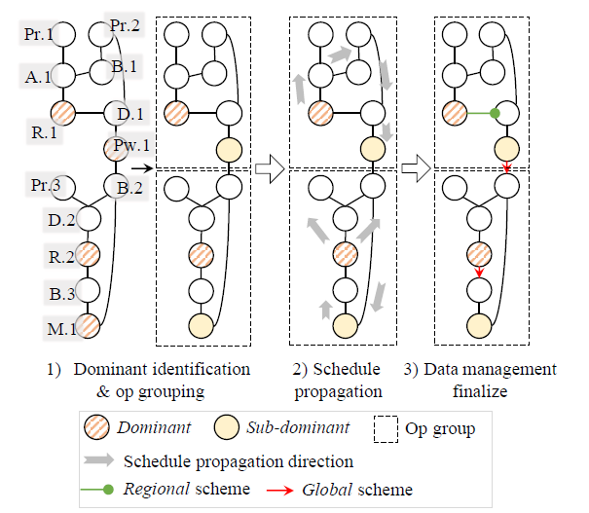
4
COMPILER DESIGN AND OPTIMIZATIONS
4.3 Automatic Compiler Optimization Design
编译器自动生成代码的三步走：
Step 1: dominant identification and op grouping
Step 2: adaptive thread mapping and schedule propagation
Step 3: Finalization
选定dominant op并形成对应的组
dominant生成自己的并行策略schedule后，
传播给组内的其他算子
为两组的dominant op和sub-dominat op选择stitch策略

Slide 27
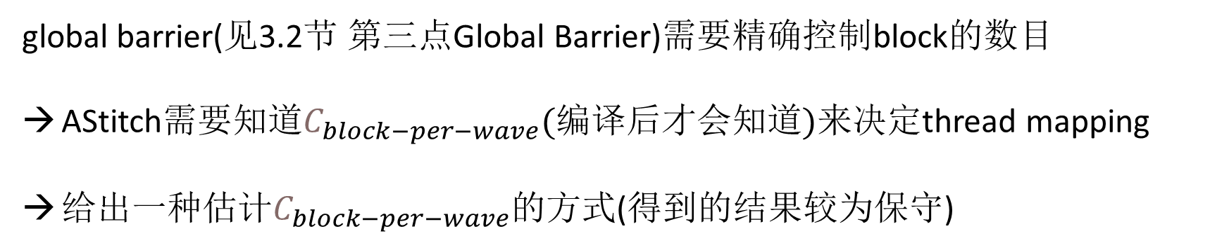
4
COMPILER DESIGN AND OPTIMIZATIONS
4.4 Memory Usage Optimization
规范使用GPU的share/global memory十分重要，例如过多的使用share memory会损害kernel parallelism。
→ AStitch在作用过程中会考虑内存资源限制和内存策略带来的影响。
4.5 Resource-Aware Launch Configuration
global barrier(见3.2节 第三点Global Barrier)需要精确控制block的数目
AStitch需要知道$C_{block−per−wave}(编译后才会知道)来$决定thread mapping
给出一种估计$C_{block−per−wave}$的方式(得到的结果较为保守)

Slide 28
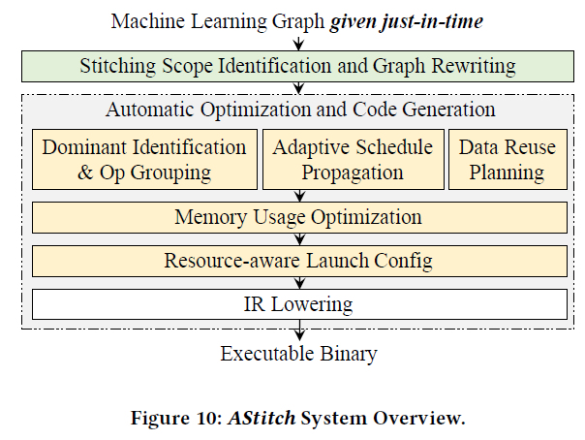
51
IMPLEMENTATION
AStitch内部版本是基于XLA开发的，它保留了 XLA 的所有优化，除了融合策略和代码生成过程。
它利用TensorFlow的custom graph pass API 重写计算图并为stitching操作生成GPU代码。
访存密集型算子

Slide 29
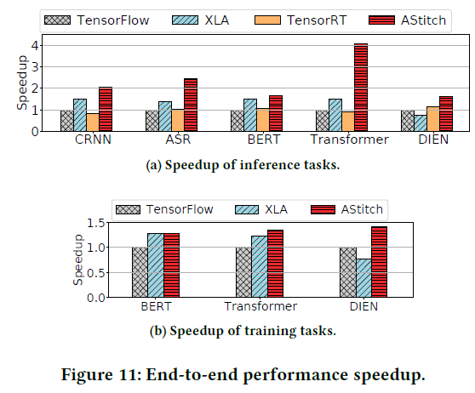
651
EVALUATION
访存密集型算子
实验环境：一块V100-16GB，CUDA 10.0，CuDNN 7.6。

Slide 30
THANKS
感谢倾听
汇报人：阮庭峰

